Slide 1
Программа «Система диагностики и коррекции психического развития детей дошкольного возраста».
Макарова Елена Ивановна

Slide 2
Детство есть та великая пора жизни, когда кладется основание всему будущему в человеке.
Н.В. Шелгунов

Slide 3
Введение
Основная задача психолога не подгонять развитие каждого ребенка к усредненным нормам, а предупреждать возникновение возможных тупиков его личностного развития, создавать условия для полноценного развития.

Slide 4
Актуальность программы:
Возможность организации работы педагога-психолога решает множество проблем каждой социальной группы. Прежде всего- это удовлетворение родительской аудитории по разрешению различных вопросов в воспитании.

Slide 5
Цель:
Определить основные направления в диагностической и коррекционной работе педагога-психолога ДОУ.

Slide 6
Задачи:
Предупреждение и профилактика школьной дезадаптации детей старшего дошкольного возраста.
Прогнозирование успешной деятельности ребенка в школе, формирование учебной деятельности как ведущей.
Профилактика негативных отношений в семье с позиции гуманистического подхода.

Slide 7
Основные этапы работы :
- 1 этап - предварительный
- 2 этап - основной
- 3 этап - заключительный
Содержание
1э-Диагностика, выявление группы риска
(развития, отклонения в поведении, общении…)
2э-Специальная психологическая помощь
(игровая коррекция, психопрофилактика, консультирование семьи и педагогов)
3э-Психолого-педагогическое сопровождение
(организация успеха ребенка, диагностика выпускника ДОУ)

Slide 8
Психологические методы и формы работы:
Наблюдения, опрос, беседа, встреча с родителями.
Тестирование, дополнительное обследование, участие в группах, анкетирование.
Анализ полученных результатов.
Коррекционная работа с использованием проективных методов.
Игровые методы коррекции личности.
Комплексная итоговая диагностика.

Slide 9
Готовность ребенка к школе
Социальная: Умение читать, считать, писать.
Личностная и социально-психологическая: принятие позиции школьника, умение общаться со сверстниками. Войти в детское общество, действовать совместно с другими.
Интеллектуальная: ориентировка в окружающем, запас знаний, желание узнавать новое, любознательность. Сенсорное развитие. Развитие образных представлений. Развитие речи и мышления.
Эмоциональная: радость ожидания обучения в школе. Сочувствие, сопереживание.
Волевая: Способность соподчинять мотивы, управлять своим поведением. Стремление преодолевать трудности, получать результат.
Физическая: Состояние здоровья, развитие мелкой моторики, координации движений.

Slide 10
Общение детей
Это основное условие развития ребенка. Важнейший фактор формирования личности, направленный на познание и оценку самого себя посредством других людей.
Необходимо научить ребенка выражать свои чувства. Уметь общаться со сверстниками и взрослыми. Научить мерам предосторожности. Сформировать полоролевую идентефикацию.

Slide 11
Полоролевая социализация
1 этап - полоролевая идентичность (полностью формируется к 4 годам).
2 этап – полоролевое поведение.
3 этап – полоролевые предпочтения.
Наша задача состоит в том, чтобы помочь ребенку прожить все эти три этапа.
Возможные типы заданий: этюды характеров, эмоций, парные танцы, проблемные беседы, проективные методики, сюжетно-ролевые игры, упражнения на взаимодействие полов.

Slide 12
Работа с родителями
Семья и дошкольное учреждение – два важных института социализации ребенка.
За воспитание детей и их развитие несут ответственность родители.
Центральное место в формировании личности ребенка занимает семья.
В семье ребенок получает первые навыки и восприятия действительности

Slide 13
Направления и формы работы с родителями
Просветительское
Профилактическое
Конференции
Общие и групповые собрания
Тематические групповые консультации
Индивидуальные консультации
Совместные тренинги
Собеседования

Slide 14
Коррекционная работа
Коррекция тревожности и детских страхов
Игровая коррекция поведения
Коррекция нарушений развития
Развитие психических процессов:
Мышления
Памяти
Внимания
Восприятия
воображения

Slide 15
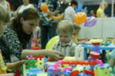
Вместе дружная семья

Slide 16
Вместе научимся

Slide 17
Почитай мне сказку, мама!

Slide 18
Трудная задача…

Slide 19
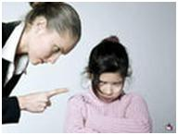
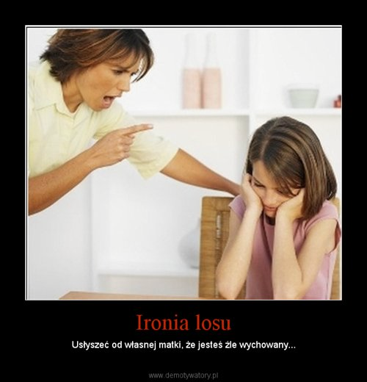
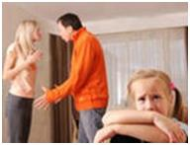
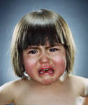
Наказание

Slide 20
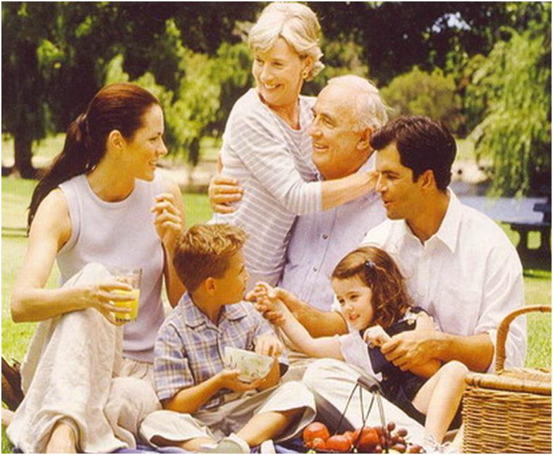
Три поколения!

Slide 21
Мама, папа, Я!

Slide 22
Благодарю
за
внимание!

